Slide 1

WalkWithWoofs: Aplicativo de passeio de cães visando saúde do animal

Slide 2
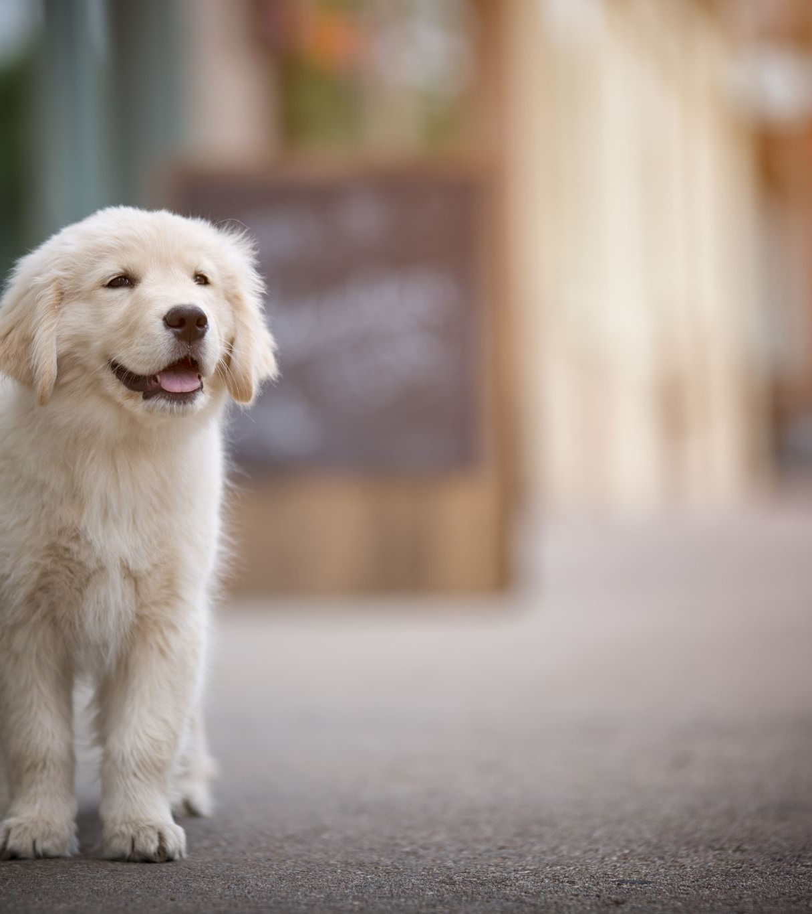
CONTEXTUALIZAÇÃO
A proposta do WalkWithWoofs é oferecer uma plataforma confiável e de fácil acesso para agendamento e gerenciamento de passeios de pets, simplificando a vida dos donos e garantindo o bem-estar dos animais. O aplicativo atua como intermediário entre donos de cães e passeadores, promovendo um ambiente seguro e de confiança para ambas as partes.

Slide 3
CASOS DE USO – SPRINT 4
Partindo de um cenário posterior a Sprint 3, nesta Sprint 4 nosso principal foco está em implementar as funcionalidades faltantes no nosso sistema, dando um passo importante para a entrega do aplicativo WalkWithWoofs. Neste momento crucial para o futuro do projeto e sua apresentação final, também dedicamos esforços em realizar mudanças gerais no aplicativo, não só realizando mudanças no código mas também investindo em uma interface cada vez mais amigável, com interações mais simples e intuitivas no software.
Casos de Uso Implementados:
Buscar Passeadores
Agendar Passeios
Acompanhar Passeios em Tempo Real
Avaliar Passeadores
Trocar Mensagens

Slide 4

Vídeo de demonstração

Slide 5
Link para o vídeo https://www.youtube.com/watch?v=D1XgoCud9hY

Slide 6
Integrantes
Joao Pedro de Souza Vieira
Joao Victor Barbosa da Silva

Slide 7
Obrigado por assistir nossa apresentaçao

